Slide 1
ODC-패키지개발 프로세스
2025.08.06 아시아클라우드사업팀

Slide 2
Contents
1.전체 프로세스
2.스펙 작성 및 전달
3.개발 및 테스트
4.QA 준비
5.QA 진행
6.출력물 개발
7.산출물
Notes:
[다우오피스 고도화 후 변경내역]
1. 연동양식 추가
- PMS : (PMS)구매요청서, (PMS)구매품의서, (PMS)구매발주서,
- MFG : 외주발주서, 수출주문서, 수출출하의뢰서
2. 연동서식관련 개선내역
1) 전표양식 기능개선 내역
- 회계전표번호 반영
(기존) 최종결재완료 후 승인번호 전표양식에 표기하지 못함
(변경) 최종결재완료 후 '회계전표번호'
- ERP의 그룹웨어 최종결재 '승인자'로 표기
(기존) ERP에서 전표기표자가 승인자로 조회됨
(변경) 그룹웨어 최종결재자가 승인자로 조회됨
2) 그룹웨어 결재 시 ERP관련 체크메세지 표시
- ERP상에서 확정하지 못하는 사유에 대해 그룹웨어에서 확인 가능
(예) [영림원소프트랩] "71001" 예산초과된 자료는 처리할 수 없습니다. (전표행번호/계정과목/예산관리단위)
[영림원소프트랩] "71001" 업무 마감이 되었습니다.
3) 전자결재문서가 이중으로 처리되지 못하도록 보완
3. 연동설정관련 개선 내역
1) SystemEver 포털을 통한 고객연동키 발급 및 그룹웨어에 설정내역 전송
2) 그룹웨어에서 전자결재 양식설정을 간편하게 할 수 있도록 기능개선 (샘플양식 생성 후 수정할 수 있도록 함)
3) ERP-그룹웨어 사원정보 매핑을 사원번호로만 할 수 있도록 개선

Slide 3
VER | 변경일 | 변경사유 | 변경내용 | 비고

Slide 4
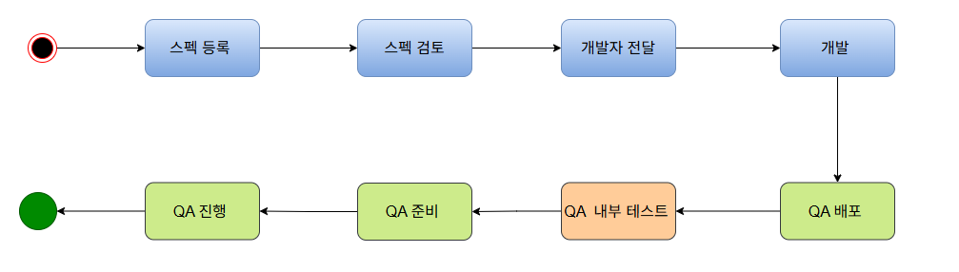
1. 전체 프로세스

Slide 5
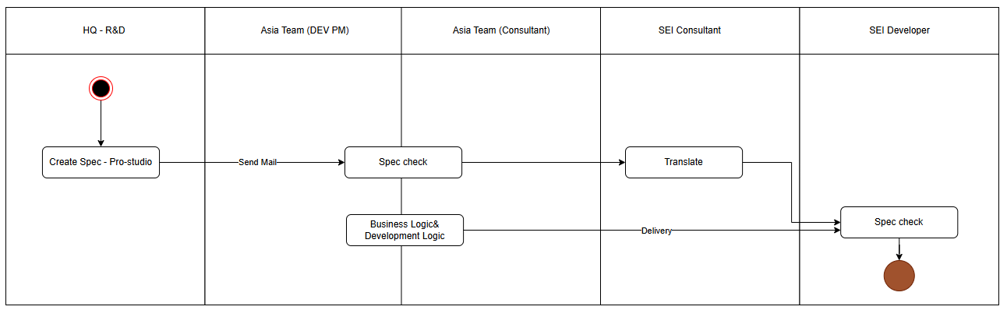
2. 스펙 작성 및 전달

Slide 6
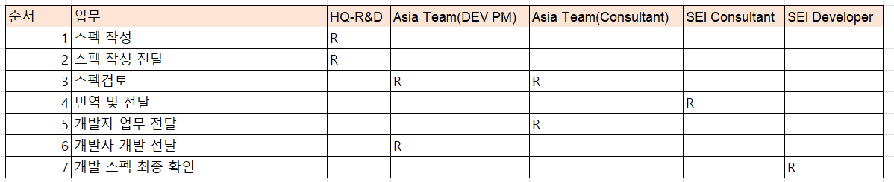
Role 정의

Slide 7
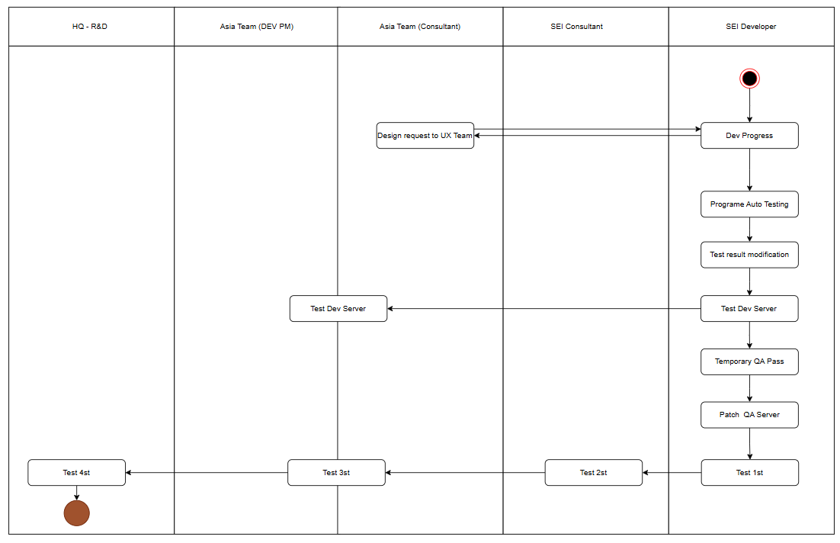
3. 개발 및 테스트

Slide 8
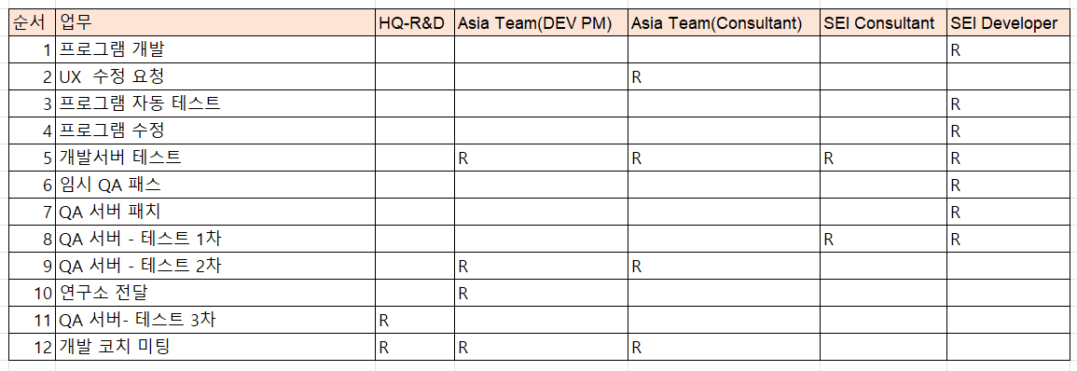
Role 정의

Slide 9
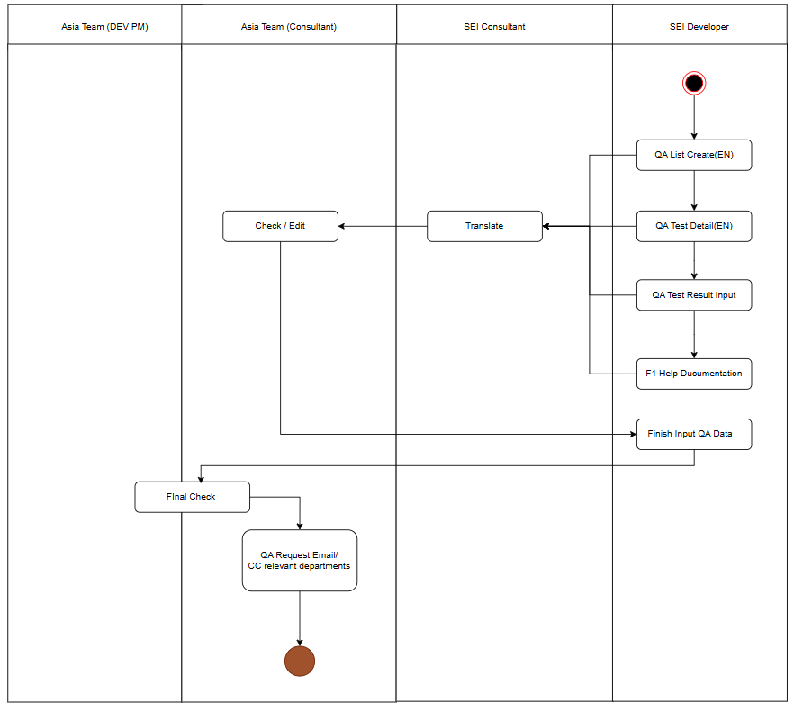
4. QA 준비

Slide 10
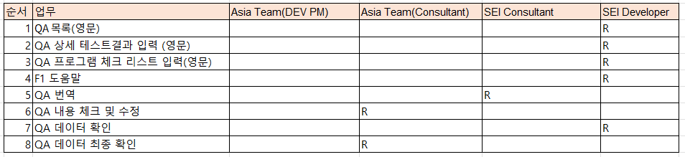
Role 정의

Slide 11
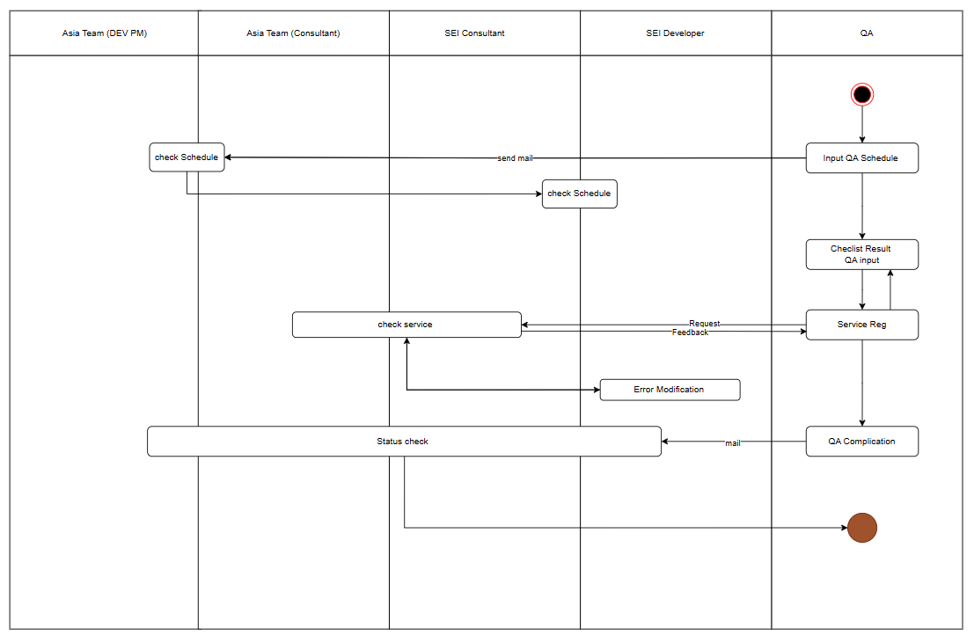
5.QA 진행

Slide 12
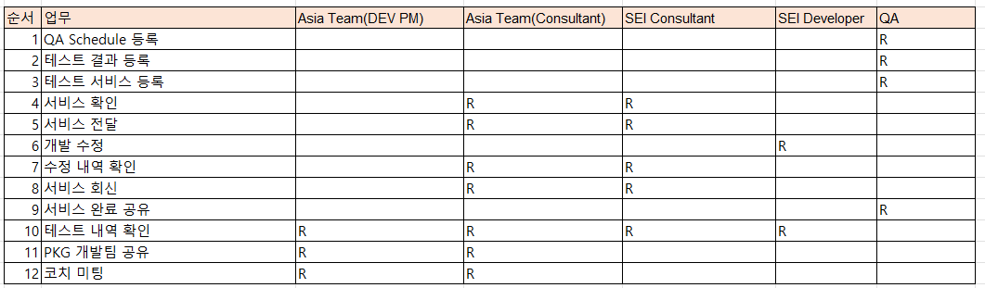
Role 정의

Slide 13
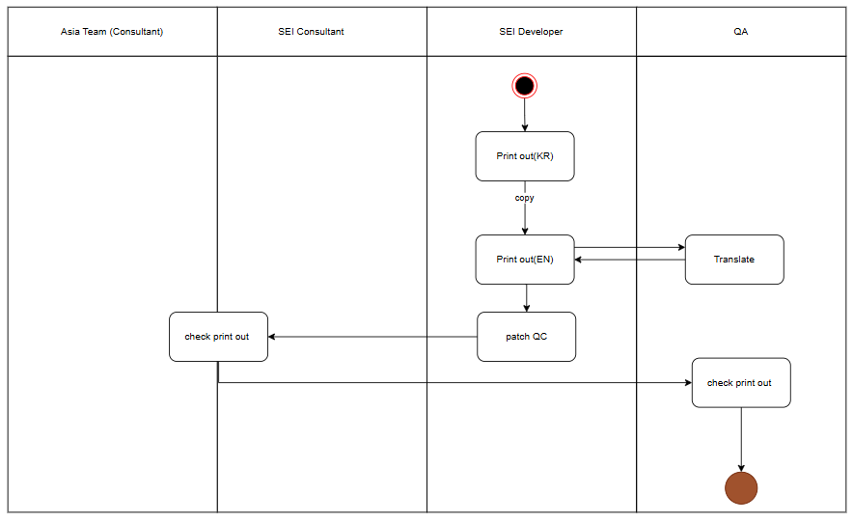
6.출력물 개발

Slide 14
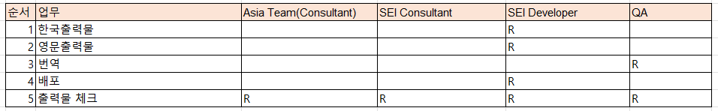
Role 정의

Slide 15
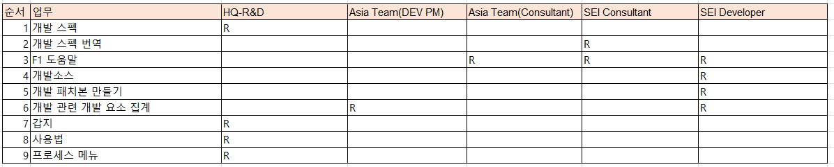
산출물 Role 정의

Slide 16
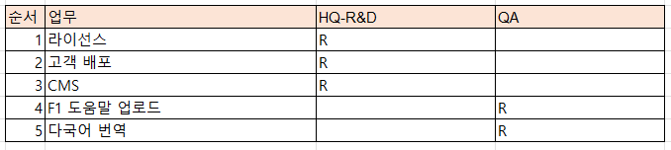
기타 Role 정의

